Slide 1
Plan de acción Industria 4.0
Irun • 09 de Octubre de 2017

Slide 2
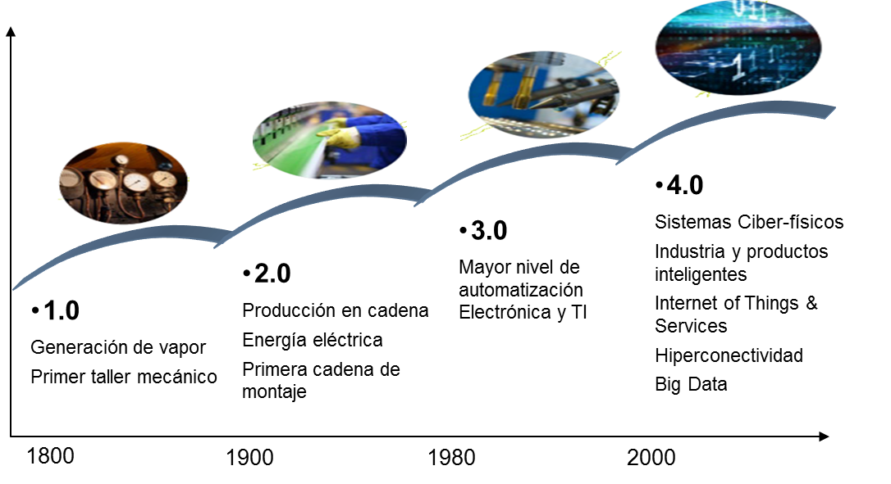
El Proyecto CONNECT Innovatión Bai! tiene como uno de sus objetivos que las empresas de la Comarca se suban al tren de la cuarta revolución industrial
Complejidad

Slide 3
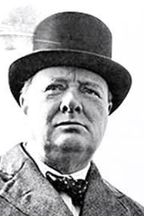
Todo tiene un comienzo
Diagnósticos de Industria 4.0
Reflexión
Plan de Acción
“Mejorar es cambiar; ser perfecto es cambiar a menudo”
Winston Churchill

Slide 4
Caracterización de las 15 empresas participantes
Sector
Nº empleados

Slide 5
Metodología
A cada una de las 15 empresas participantes se les ha realizado un diagnóstico y su correspondiente plan de acción individualizado y personalizado
Crítico
Importante
En consideración
Gestión de la tecnología
Ciclo de Vida del producto/servicio (P/S)
Cadena de valor colaborativa
Negocio Digital
Personas y gestión inteligentes
Operaciones y producción (Smart Factory)
Entrega y Atención al cliente
Estrategia Industria 4.0

Slide 6
Gestión de la tecnología
Estrategia
Industria 4.0
100%
0%
Valores Mínimos de la muestra
Promedio de la muestra
Valores Máximos de la muestra

Slide 7
+ Software
+ Hardware
Exceso de demanda
Equilibrio
Exceso de oferta

Slide 8
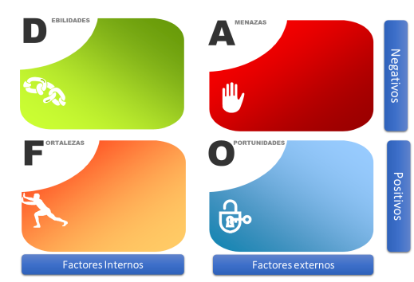
Talleres con agentes de innovación
KREA Bidasoa
Previo a los diagnósticos en las empresas con el fin de conocer la situación inicial, los desafíos, las oportunidades y las barreras a las que las empresas e instituciones se enfrentan
Participantes
Contraste
Posterior a los diagnósticos en las empresas con el fin de contrastar los resultados obtenidos, la realización del análisis DAFO de la Comarca y la puesta en común del gap entre la oferta y demanda tecnológica.
Ratificación de resultados

Slide 9
Conclusiones del Plan de Estudio de Industria 4.0
Necesidad unánime del uso eficiente de los datos
Falta de empresas tractoras o casos de éxito en Data Analitycs
Demanda de formación digital y desarrollo de e-learning para empleados
Demanda a corto-medio plazo del Cloud Computing y Ciberseguridad pero hay falta de incentivos
Gran potencial de mejora en la gestión interna y externa a través de la automatización de procesos
Potencial de creación de nuevos modelos de negocio a través de la datificación y servitización
Notes:
El análisis de la oferta y la demanda muestra las siguientes conclusiones:
Existe una necesidad unánime del uso eficiente de los datos en las empresas locales que no está cubierta por la oferta actual. Se considera promover e incentivar servicios de Business Intelligence y Data Analytics por parte de las empresas locales y de las entidades públicas.
En éste ámbito, la falta de empresas tractoras o casos de éxito dificultan el progreso de los sistemas de análisis de datos en la comarca.
Se observa también una demanda de la formación digital que puede ser considerada desde el sector público en el ámbito de promover competencias digitales y existe un nicho de mercado para el desarrollo del e-learning ad hoc o personalizado.
Existen empresas con el potencial tecnológico para desarrollar soluciones de Ciberseguridad y Cloud Computing cuya demanda potencial es alta pero no es una prioridad a corto plazo por falta de incentivos.
Se observa una buena cobertura en las tecnologías de gestión interna y externa, automatización de procesos productivos a través de las ingenierías de desarrollo de producto y proceso locales. Aun así algunas empresas han mostrado un nivel tecnológico con mucho potencial de mejora.
En cuanto a la sensórica avanzada, existe una gran cantidad de empresas locales que ofrecen servicios relacionados a este ámbito, sin embargo parece que la demanda va más en relación al siguiente paso, que es la explotación de los datos de los mismos, por lo que existe un gran potencial de creación de nuevos modelos de negocio para los mismos.

Slide 10
Plan de acción y próximos pasos
Fomento de la cultura digital 4.0
Formación digital
Definir competencias digitales y adaptar planes de formación
Desarrollo de plataformas de Vigilancia Tecnológica accesibles y gratuitas
Incentivar la transferencia tecnológica
Desarrollar MOOCs y Webinars en herramientas demandadas
Formación en análisis de datos avanzado (Excel avanzado y Business Intelligence)
Talleres de herramientas formativas
Implantaciones y micro-implantaciones
Incentivar la oferta local
Financiar implantaciones y micro-implantaciones demandadas.
Servicios de Data Analytics avanzados
Servicios de ERP y CRM integrados
Apoyo en la infraestructura
Creación de un programa local que permita a la oferta disponer de clientes para el desarrollo de soluciones digitales que sean beneficiosos para ambas partes
Apoyo a proyectos de innovación

Slide 11
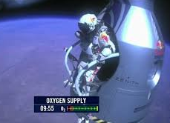
FELIX BAUMGARTNER - Octubre 2012 – Triple Record Histórico
Tecnologías muy avanzadas
Buena financiación
Gran experiencia y reconocimiento del sector
Socios colaboradores
Asesoramiento experto
Entrenamiento
Felix contaba con
Subió a 30.000 metros de altura… abrió la escotilla… y saltó…pero lo hizo porque allí arriba no había oxigeno…
Llegado el momento, no saltar…
NO FUE UNA OPCIÓN

